Slide 1
測量学 第2回
測量の基礎と誤差論
農業農村工学系の学部講義
観測値の最確値と精度を計算し、誤差の種類と重みを説明する。
測量学 第2回 測量の基礎と誤差論
1
Notes:
導入の1枚目です。圃場や水路の測量成果には、座標や距離だけでなく精度の説明も必要だと伝えます。

Slide 2
2-0 前回の演習の解答確認
• 度分秒の復習例：1°30'00''=1.5°
• 逆変換：0.25°=15'00''
• 桁の復習例：12.346 m→12.35 m（0.01 m 単位）
• 電卓の表示桁数と、観測の精度は別に考える。
測量学 第2回 測量の基礎と誤差論
2
Notes:
前回の実際の出題値はここでは与えられていないため、同じ型の復習例で確認します。度分秒を十進数と混同していないか、その場で確かめます。

Slide 3
2-0 本日の到達目標
• 過失・定誤差・偶然誤差を、原因と対処に結び付ける。
• 反復観測から最確値・残差・2種類の標準偏差を求める。
• 精度の異なる観測を、重み付き平均で統合する。
• 機器の精度表示を読み、成果の点検につなげる。
測量学 第2回 測量の基礎と誤差論
3
Notes:
計算できることと説明できることの両方を目標にします。最後の手計算テストでは、結果だけでなく残差表と途中式も提出します。

Slide 4
2-0 水路の測量で必要になる判断
• 同じ区間を測っても、毎回まったく同じ値にはならない。
• 小さな高低差は、排水方向や水路勾配の判断に関わる。
• 差が「地形の違い」か「観測のばらつき」かを吟味する。
• まず距離の簡単な反復観測で、判断の基礎を学ぶ。
測量学 第2回 測量の基礎と誤差論
4
Notes:
実習メモではレベル測量によって水路の局所的な盛り上がりを把握しています。今日は勾配の計算へ進む前に、観測値の信頼性を数量化する準備をします。

Slide 5
2-0 本日の流れと時間配分
時間 | 内容
0〜5分 | 前回の確認・到達目標
5〜60分 | 誤差・最確値・標準偏差・重み
60〜85分 | 手計算テスト25分
85〜90分 | 要点確認・提出・次回予告
測量学 第2回 測量の基礎と誤差論
5
Notes:
講義中の例題と同じ型を、数値を変えて演習で解きます。演習の詳しい解説は次回冒頭に行います。

Slide 6
2-1 真値と観測値
• X：真値、x_{i}：i 番目の観測値、n：観測回数
• 真の誤差 ε_{i}=x_{i}-X は、通常は直接分からない。
• 距離なら、X・x_{i}・ε_{i} は長さの量。
• 真値が未知でも、観測のばらつきは調べられる。
測量学 第2回 測量の基礎と誤差論
6
Notes:
真値が未知だからこそ複数の観測から推定する必要があります。真の誤差と、後で計算する残差を区別しておきます。

Slide 7
2-1 誤差の3分類
分類 | 特徴 | 基本的な対処
過失（錯誤） | 読み違い・記録違いなど | 照合・原因確認・再測
定誤差（系統誤差） | 一定の条件で規則的に生じる | 点検・補正・観測方法の工夫
偶然誤差（不定誤差） | 個々の符号や大きさを予測しにくい | 反復観測・統計処理
測量学 第2回 測量の基礎と誤差論
7
Notes:
三つの名称と対処を組にして覚えます。定誤差はいつでも同じ数値という意味ではなく、条件に応じた規則性を持つ誤差も含みます。

Slide 8
2-1 過失の例と対処
• TS の表示 30.003 m を、野帳に 30.030 m と転記した。
• 観測点を取り違えた、目盛りの桁を読み違えた。
• 元の記録や点名を照合し、原因を確認して再測する。
• 外れた値という理由だけで、都合よく削除しない。
測量学 第2回 測量の基礎と誤差論
8
Notes:
過失を平均で薄めると、誤った成果を残すことになります。除外や再測の理由を記録し、元の観測値を保存することまで説明します。

Slide 9
2-1 定誤差の例と対処
• 巻尺の尺定数・温度による伸縮：検定値や温度で補正。
• TS の反射鏡定数の設定違い：設定を点検して補正・再測。
• セオドライトの視準軸誤差：正反観測で影響を軽減。
• 同じ条件で回数だけ増やしても、偏りは残る。
測量学 第2回 測量の基礎と誤差論
9
Notes:
正反観測で消せる誤差と消せない誤差は第4回で扱います。特に鉛直軸の傾きは正反観測だけでは消えないため、整準が必要だと補足します。

Slide 10
2-1 偶然誤差の例と対処
• 視準のわずかなずれ、測距の読みの小さな揺らぎ。
• 個々の誤差の符号や大きさは予測しにくい。
• 同じ量を繰り返し測り、平均と標準偏差で表す。
• 機器の点検や適切な据付けをしたうえで統計処理する。
測量学 第2回 測量の基礎と誤差論
10
Notes:
三脚の不安定さなど、取り除ける原因をそのまま偶然誤差として片付けないようにします。実習での据付けと整準が、統計処理以前の土台になります。

Slide 11
2-1 この後の計算の前提
• 観測対象は変化せず、同じ距離を測っている。
• 過失を点検し、必要な定誤差の補正を済ませている。
• 偶然誤差の平均は0と考える。
• 「独立」：ある観測の誤差が、別の観測の誤差に連動しない。
• 等しい条件・ばらつきを持つ観測を「同精度」と呼ぶ。
測量学 第2回 測量の基礎と誤差論
11
Notes:
観測回数を増やす効果には前提があることを強調します。連続して取得した値が、必ず独立な観測になるわけではありません。

Slide 12
2-1 ここまでの確認①
反射鏡定数の設定が誤ったまま、同じ距離を10回測った。
平均すればこの偏りを除けるか。誤差の分類とともに答えよう。
測量学 第2回 測量の基礎と誤差論
12
Notes:
答えは除けない、分類は定誤差です。設定と記録を点検し、必要な補正または再測を行うと説明します。

Slide 13
2-2 偶然誤差と正規分布
• 多くの小さな要因が重なる誤差は、正規分布で近似できる。
• 0付近が最も起こりやすく、絶対値の大きい誤差は少ない。
• 正と負は0を中心に対称である。
• すべての観測が正規分布になるわけではない。
測量学 第2回 測量の基礎と誤差論
13
Notes:
連続量なので厳密には同じ幅の区間に入る起こりやすさを比較します。過失や未補正の偏りを含むデータに、正規分布を無条件で当てはめないようにします。

Slide 14
2-2 標準偏差と誤差の範囲
σ：ばらつきの尺度である標準偏差（距離なら mm など）
正規分布・平均0の誤差の範囲 | 入る割合
-σ 〜 +σ | 約68%
-2σ 〜 +2σ | 約95%
1次元の誤差のモデル。少数観測の平均の信頼区間とは区別する。
測量学 第2回 測量の基礎と誤差論
14
Notes:
ここでの割合は正規分布の母標準偏差に対する性質です。後で標本から求める標準偏差はその推定値なので、少数観測で同じ被覆率を保証するものではありません。

Slide 15
2-2 精度と確度
用語 | 見ているもの | 確認の例
精度（precision） | 繰返しのばらつきの小ささ | 反復観測の標準偏差
確度（accuracy） | 真値への近さ | 信頼できる基準値との比較
よくそろった値でも、全体が偏っていれば確度は低い。 確度を確かめるには、独立した基準や点検が要る。
測量学 第2回 測量の基礎と誤差論
15
Notes:
ここでは講義内の用語として精度と確度を区別します。仕様書の日本語の精度は広い意味にも使われるため、数値の定義まで読む必要があります。

Slide 16
2-2 有効数字と表示桁
• 12.340 m の末尾の0は、mm の位まで示した記録。
• 0.0042 m の先頭の0は位取りで、有効数字は2桁。
• 1 mm まで読む機器でも、誤差が1 mm以内とは限らない。
• 計算機が表示する多数の桁を、そのまま成果の精度としない。
測量学 第2回 測量の基礎と誤差論
16
Notes:
分解能は読み取れる最小の刻みであり、標準偏差や確度とは異なります。桁数は単位と一緒に読ませ、距離の表示と精度表示を混同しないようにします。

Slide 17
2-2 計算途中と最終結果の丸め
• 途中計算は電卓内の桁を保持し、最後に丸める。
• 距離の加減算は小数の位、乗除算は有効数字を意識する。
• 実際の成果は、要求仕様と不確かさに応じた桁で示す。
• 本日の距離は0.001 m、標準偏差は0.01 mmまで。
• 例：2.898275… mm→2.90 mm（四捨五入）
測量学 第2回 測量の基礎と誤差論
17
Notes:
演習の標準偏差の桁は解答比較のための指定で、実際の確度を意味しません。丸めを繰り返すと検算が崩れるため、途中値を保存して計算します。

Slide 18
2-2 旧用語：確率誤差
• 確率誤差を r とすると、正規分布では r=0.6745σ。
• 誤差が -r 〜 +r に入る確率が50%となる幅。
• 最大誤差や、95%の範囲を意味する用語ではない。
• 旧来の資料の読解用に知り、本講義の計算は標準偏差で統一。
測量学 第2回 測量の基礎と誤差論
18
Notes:
古い測量の参考書で確率誤差に出会ったときの読み方を説明します。以後の演習ではこの係数を使う必要はありません。

Slide 19
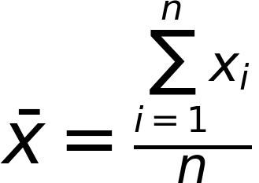
2-3 最確値：同精度なら算術平均
x̄：同じ量を測った観測値から求める最確値
• x_{i} が m なら、x̄ も m。
• 真値そのものではなく、観測モデルに基づく推定値。
測量学 第2回 測量の基礎と誤差論
19
Notes:
独立・同精度で偏りのない観測を想定していることを再確認します。正規分布のモデルでは算術平均が最も尤もらしい値にもなります。

Slide 20
2-3 平均を取る前の点検
• 同じ量・同じ単位の観測だけをまとめる。
• 斜距離と水平距離、異なる基準の座標を混ぜない。
• 補正済みか、過失の点検を済ませたかを確認する。
• 精度が異なる値の統合には、後半の重みを用いる。
測量学 第2回 測量の基礎と誤差論
20
Notes:
電卓で平均する操作より、何を平均するかの判断が先にあります。距離の種類をそろえる具体的な換算は次回に学びます。

Slide 21
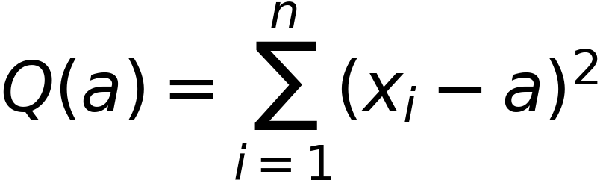
2-3 最小二乗法への入口
a を最確値の候補、Q(a) を候補からの差の平方和とする。
• 正負の差を打ち消さず、大きなずれを強く評価する。
• Q(a) が最小になる a を探す。
測量学 第2回 測量の基礎と誤差論
21
Notes:
単純な差の和は正負が相殺されるので、ずれの大きさを測れません。二乗和を最小にするという共通の考え方が、後の測量の調整計算につながります。

Slide 22
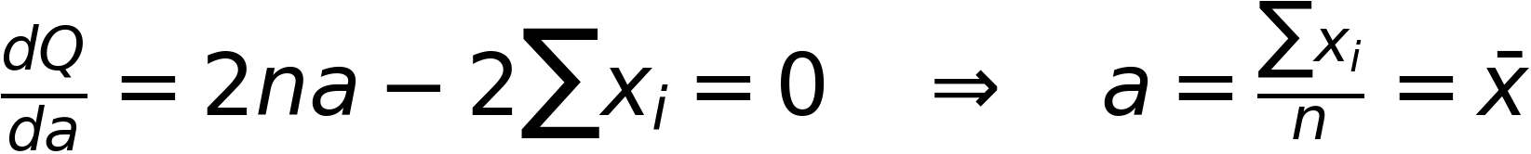
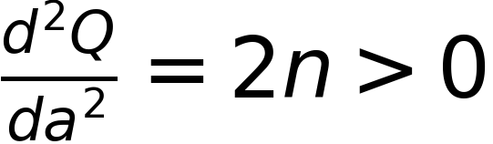
2-3 二乗和が最小になる値
同精度では、算術平均が残差平方和を最小にする。
測量学 第2回 測量の基礎と誤差論
22
Notes:
二次関数の谷の底を求めていると説明すると、微分が苦手な学生にも伝わります。最小二乗法から算術平均が出てくることを確認します。

Slide 23
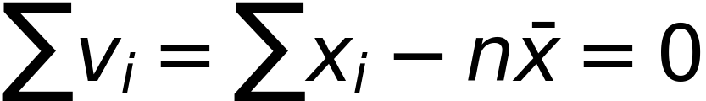
2-3 残差と検算
残差 v_{i}=x_{i}-x̄：観測値から最確値を引いた値
• 観測値が平均より大きければ、残差は正。
• 真の誤差 ε_{i}=x_{i}-X とは異なる。
• 平均を早く丸めると、残差和が0からずれることがある。
測量学 第2回 測量の基礎と誤差論
23
Notes:
残差の符号は資料によって流儀が異なりますが、本講義では観測値から平均を引きます。残差和が0でも過失がない証明にはならず、計算上の検算だと伝えます。

Slide 24
2-3 ここまでの確認②
同精度の3観測の残差が、-2, +1, +3 mmとなった。
丸め前の算術平均に対する残差として正しいか。 検算式を使って答えよう。
測量学 第2回 測量の基礎と誤差論
24
Notes:
残差和は2 mmなので、この条件では正しくありません。平均、引き算、単位の変換を再確認させます。

Slide 25
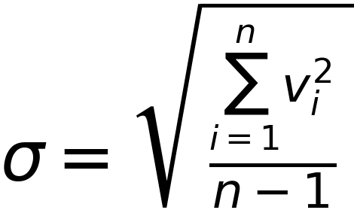
2-4 1観測の標準偏差
• 観測値1個のばらつきを、n≥2 個のデータから推定する。
• Σ v_{i}²：残差平方和、n-1：自由度。
• 本講義の σ は標本からの推定値（統計学では s とも書く）。
測量学 第2回 測量の基礎と誤差論
25
Notes:
記号は講義全体でシグマに統一しています。分散の推定値は不偏ですが、その平方根まで厳密に不偏になるわけではないことは教員側で区別します。

Slide 26
2-4 なぜ分母が n-1 か
• 同じ n 個の観測から、平均を1個決めている。
• 残差には Σ v_{i}=0 という制約が1個ある。
• 例：残差3個のうち2個が決まれば、最後の1個も決まる。
• 自由に変われる残差は n-1 個。
• 平均に合わせた分だけ小さくなる平方和を、n-1 で割る。
測量学 第2回 測量の基礎と誤差論
26
Notes:
例えば残差がマイナス2とプラス1なら、最後はプラス1に決まります。真値が既知の場合の分母と、データから平均を推定した場合の分母を混同しないようにします。

Slide 27
2-4 標準偏差の単位
計算段階 | 量 | 距離の例
残差 | v_{i} | mm
二乗・平均 | v_{i}², Σ v_{i}²/(n-1) | mm²
平方根 | σ | mm
残差を mm に直してから二乗すると、手計算しやすい。
測量学 第2回 測量の基礎と誤差論
27
Notes:
標準偏差の単位が観測値と同じに戻ることを確認します。メートルの二乗とミリメートルの二乗の変換は百万倍違うので、最初に単位をそろえます。

Slide 28
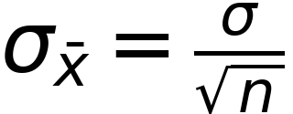
2-4 最確値の標準偏差
σ_{x̄}：平均という推定値のばらつき
• 独立・同精度の観測に適用する。
• 観測1個の σ と、平均の σ_{x̄} を区別する。
• 例：σ=4 mm、n=4 なら σ_{x̄}=2 mm。
測量学 第2回 測量の基礎と誤差論
28
Notes:
同じ実験を何度も繰り返して平均を作ると、その平均にもばらつきが生じます。平均の標準偏差はそのばらつきの推定であり、個々の値の散らばりとは別です。

Slide 29
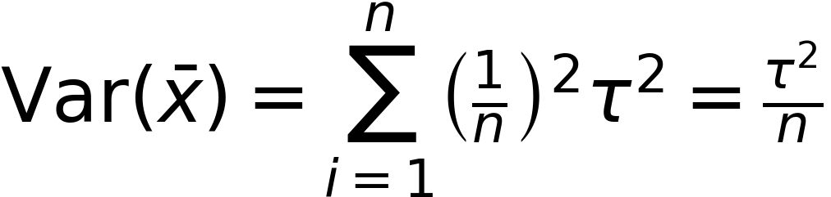
2-4 平均への誤差伝播
Var は分散、τ は1観測の母標準偏差とする。
• 独立なので分散を足し、係数は二乗する。
• 平方根を取り、τ を推定値 σ で置けば σ_{x̄}=σ/√ n。
測量学 第2回 測量の基礎と誤差論
29
Notes:
平均は各観測をそれぞれ1割るエヌ倍して足した量です。相関がある場合の共分散項はここでは省き、詳しい誤差伝播は第3回と第12回で扱います。

Slide 30
2-4 観測回数を増やす効果と限界
• 平均の標準偏差を半分にするには、独立な観測が4倍必要。
• 9回平均なら1観測の標準偏差の 1/3。
• 共通の定誤差は、平均しても残る。
• 相関のある観測では、単純な 1/√ n より改善が小さい場合がある。
測量学 第2回 測量の基礎と誤差論
30
Notes:
回数を二倍にしても標準偏差は半分にならない点が試験でよく問われます。観測時間や据付け条件を変えることにも意味があると実習につなげます。

Slide 31
2-5 例題A：距離の6回観測
同じ距離を独立・同精度で6回観測し、必要な補正を済ませた。
回 i | 1 | 2 | 3 | 4 | 5 | 6
x_{i}（m） | 50.001 | 50.003 | 50.004 | 50.006 | 50.007 | 50.009
求める量：x̄、v_{i}、σ、σ_{x̄}
測量学 第2回 測量の基礎と誤差論
31
Notes:
数値は手計算用に設定した仮想データです。まず単位と回数を確認してから平均を計算します。

Slide 32
2-5 例題A：最確値
• 50 m を共通部分として、端数1・3・4・6・7・9 mmを平均してもよい。
• 端数の合計30 mm、平均5 mm。
• 残差は (x_{i}-x̄)×1000 で mm に直す。
測量学 第2回 測量の基礎と誤差論
32
Notes:
大きな共通部分を外して端数だけで計算すると、桁の入力間違いを減らせます。平均の最後に共通の50メートルを戻します。

Slide 33
2-5 例題A：残差表の前半
i | x_{i}（m） | v_{i}（mm） | v_{i}²（mm²）
1 | 50.001 | −4 | 16
2 | 50.003 | −2 | 4
3 | 50.004 | −1 | 1
例：(50.001-50.005)×1000=-4 mm。 二乗は (-4)²=16 mm²。
測量学 第2回 測量の基礎と誤差論
33
Notes:
二乗ではマイナスの符号も括弧の中に入れます。表の残差列だけをミリメートルに変えていることを再確認します。

Slide 34
2-5 例題A：残差表の後半と合計
i | x_{i}（m） | v_{i}（mm） | v_{i}²（mm²）
4 | 50.006 | +1 | 1
5 | 50.007 | +2 | 4
6 | 50.009 | +4 | 16
全6回の合計 | 300.030 | 0 | 42
Σ v_{i}=-4-2-1+1+2+4=0 mm。
測量学 第2回 測量の基礎と誤差論
34
Notes:
この合計行は前のスライドの3回分を含む全6回です。平方和42を、次の標準偏差計算に使います。

Slide 35

2-5 例題A：1観測の標準偏差
分母は自由度5。結果の単位は mm。
測量学 第2回 測量の基礎と誤差論
35
Notes:
六回の観測でも分母は六ではなく五です。電卓内には丸め前の値を残したまま、表示する答えだけを丸めます。

Slide 36
2-5 ここまでの確認③
例題Aの平方和42 mm²を6で割って平方根を取った。
1観測の標準偏差の推定として、どこを直すべきか。 理由も一言添えよう。
測量学 第2回 測量の基礎と誤差論
36
Notes:
平均を同じ六つのデータから推定したため、分母を自由度五に直すのが答えです。残差和がゼロという制約と結び付けて答えさせます。

Slide 37
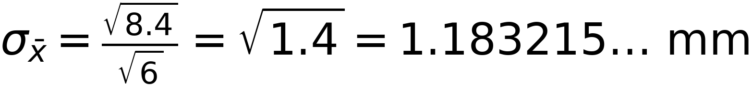
2-5 例題A：最確値の標準偏差
最確値 x̄=50.005 m、σ_{x̄}=1.18 mm。 1観測の標準偏差 σ=2.90 mm も区別して記録する。
測量学 第2回 測量の基礎と誤差論
37
Notes:
平均の標準偏差の計算に、丸めた2.90を代入しないようにします。最確値とその標準偏差を併記すれば、距離の推定結果とばらつきの説明がそろいます。

Slide 38
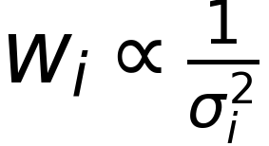
2-6 重みの一般則
w_{i}：観測値 x_{i} に与える相対的な重み σ_{i}：その観測値の標準偏差
標準偏差が半分なら分散は 1/4、重みは4倍。 以下の計算例では、重みを無次元の比として扱う。
測量学 第2回 測量の基礎と誤差論
38
Notes:
重みは標準偏差そのものの逆数ではなく、分散の逆数に比例します。重みが大きい値ほど、統合した最確値への寄与が大きくなります。

Slide 39
2-6 分散を小さくする配分
独立な2観測を y=α x₁+(1-α)x₂ でまとめる。
• α：第1観測に配分する割合。
• 係数の和を1にして、同じ量の推定値にする。
• この分散を最小にする α を求める。
測量学 第2回 測量の基礎と誤差論
39
Notes:
ここでは重みの比が既知であるとして、平均の作り方を考えます。係数を二乗して分散を足す規則は、先ほどの算術平均と同じです。

Slide 40
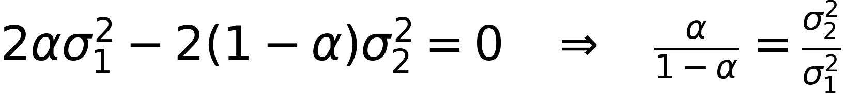
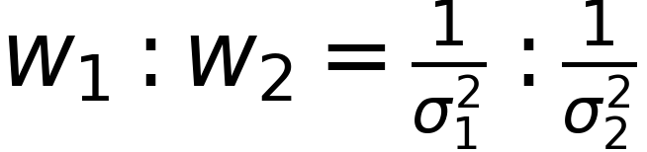
2-6 分散の逆数が重みになる理由
独立で偏りのない観測では、精密な観測に大きく配分する。
測量学 第2回 測量の基礎と誤差論
40
Notes:
二観測の場合の短い導出だけを扱います。観測数が増えても同じ逆分散の考え方で、重み付き平均が得られます。

Slide 41
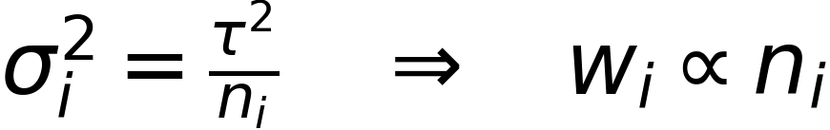
2-6 同精度の独立観測を平均する場合
n_{i}：第 i 組の観測回数、τ：元の1観測の共通標準偏差
• 1回平均と4回平均の重みは 1:4。
• 元の観測が同精度・独立である場合に限る。
測量学 第2回 測量の基礎と誤差論
41
Notes:
組ごとに観測回数が異なると、群平均の精度が変わります。群平均に与える重みと、元の各観測の精度を分けて説明します。

Slide 42
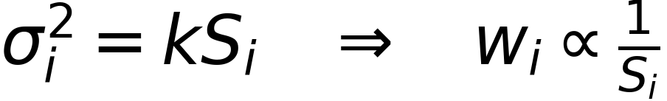
2-6 水準測量で路線長を使う場合
S_{i}：路線長、k：単位長さ当たりの分散を表す共通係数
• 同じ2点間の比高を、同等の観測条件の別路線で求める例。
• 路線長1 kmと4 kmなら、重みは 4:1。
• 分散が路線長に比例する条件を確認してから使う。
測量学 第2回 測量の基礎と誤差論
42
Notes:
長さに反比例という規則だけを無条件に覚えないようにします。測量条件や誤差の蓄積の仕方が異なる場合は、別の分散モデルが必要です。

Slide 43
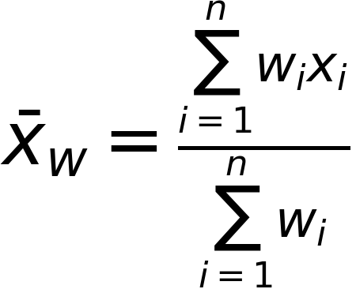
2-6 重み付き平均
• x̄_{w}：精度の異なる観測を統合した最確値。
• x_{i} が m、w_{i} が無次元なら、結果は m。
• すべての重みが等しければ、算術平均に戻る。
測量学 第2回 測量の基礎と誤差論
43
Notes:
重みが大きい観測へ平均が近づくことを、計算前に予想させます。すべての重みが正なら、結果は観測値の最小値と最大値の間に入ります。

Slide 44
2-6 重み付き平均の残差と検算
この場合の残差は v_{i}=x_{i}-x̄_{w}。
• 検算は 加重残差和 を使う。
• 通常の残差和 Σ v_{i} は、0とは限らない。
• Σ w_{i}(x_{i}-a)² を最小にする値も x̄_{w}。
測量学 第2回 測量の基礎と誤差論
44
Notes:
算術平均の残差和ゼロを、そのまま重み付き平均へ持ち込む間違いを防ぎます。残差の符号の定義はここでも観測値から最確値を引く向きです。

Slide 45
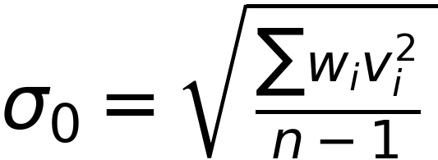
2-6 単位重みの標準偏差
• σ₀：重み1に対応する標準偏差の推定値。
• 相対重みを決め、共通の分散尺度を残差から推定する。
• n は統合する独立な値の個数、未知数は最確値1個。
• 無次元の重みなら、v_{i} と σ₀ の単位は同じ。
測量学 第2回 測量の基礎と誤差論
45
Notes:
群平均を二つ入力するならエヌは二で、元の観測回数の合計ではありません。二つの群平均だけからの推定は自由度一なので、不安定さが大きい点にも触れます。

Slide 46
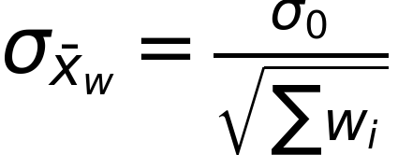
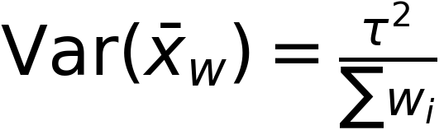
2-6 重み付き平均の標準偏差
• 各観測の分散を共通尺度 τ²/w_{i} として考える。
• 正規化した係数 w_{i}/Σ w_{i} で誤差を伝播させると、
• 未知の尺度 τ は、残差から求めた σ₀ で推定する。
測量学 第2回 測量の基礎と誤差論
46
Notes:
係数の二乗と各観測の分散を掛けて足すと、重みの和が分母に残ります。絶対的な標準偏差が既知の場合と、残差から分散尺度を推定する場合は区別します。

Slide 47
2-6 重みの尺度と注意点
• 比が同じなら、重み 1:4 と 2:8 の最確値は同じ。
• 重みを一律 c 倍すると、σ₀ は √ c 倍。
• σ_{x̄w} は分母も √ c 倍なので変わらない。
• 絶対分散が既知で w_{i}=1/σ_{i}² と置く場合は、 平均の標準偏差は 1/√(Σ w_{i})（重みに逆分散の単位）。
測量学 第2回 測量の基礎と誤差論
47
Notes:
単位重みの標準偏差は、重み一という尺度の選び方に依存します。今回の演習は無次元の相対重みを使い、残差からシグマゼロを求める設定に統一します。

Slide 48
2-6 ここまでの確認④
第1組の標準偏差が、第2組の2倍である。
適切な重みの比 w₁:w₂ はいくつか。 最確値は、どちらの観測値に近づくか。
測量学 第2回 測量の基礎と誤差論
48
Notes:
答えは一対四で、標準偏差の小さい第2組へ近づきます。逆数だけで一対二にしていないかを確認します。

Slide 49
2-7 例題B：回数の異なる2組
同じ距離の群平均。元の各観測は同精度、群内・群間とも独立。
組 | 回数 n_{i} | 群平均 x_{i}（m） | 重み w_{i}
1 | 4 | 40.002 | 4
2 | 1 | 40.012 | 1
過失・定誤差は処理済み。絶対分散は未知。 2個の群平均の残差から、標準偏差も推定する。
測量学 第2回 測量の基礎と誤差論
49
Notes:
観測回数の違いによって群平均の精度が異なる例です。第1組の標準偏差は第2組の半分なので、重みを四対一とします。

Slide 50
2-7 例題B：重み付き平均
組 | w_{i} | w_{i} x_{i}（m）
1 | 4 | 160.008
2 | 1 | 40.012
測量学 第2回 測量の基礎と誤差論
50
Notes:
平均は精度の高い40.002メートルの側に近づきます。単純平均の40.007メートルとの違いを口頭で比較します。

Slide 51
2-7 例題B：残差と加重平方和
組 | w_{i} | v_{i}（mm） | w_{i} v_{i}²（mm²）
1 | 4 | −2 | 16
2 | 1 | +8 | 64
合計 | 5 | — | 80
Σ w_{i} v_{i}=4×(-2)+1×8=0 mm。 通常の残差和は -2+8=6 mmでもよい。
測量学 第2回 測量の基礎と誤差論
51
Notes:
加重残差平方和では、重みは二乗しません。四掛けるマイナス二の二乗が十六になることを確かめます。

Slide 52
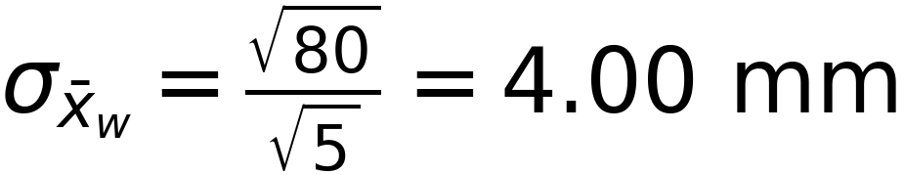
2-7 例題B：2種類の標準偏差
最確値40.004 m、重み付き平均の標準偏差4.00 mm。
測量学 第2回 測量の基礎と誤差論
52
Notes:
自由度は二つの群平均から一つの最確値を決めたので一です。分母を元の五観測から一を引いた四にしないようにします。

Slide 53
2-7 例題Bの結果をどう読むか
• 重み 4:1 は、事前に与えた相対精度。
• σ₀ は、2個の群平均の食い違いから求めた尺度。
• 自由度1の推定なので、標準偏差の推定自体も不確か。
• 群内の記録も保存し、追加観測や独立した点検を行う。
測量学 第2回 測量の基礎と誤差論
53
Notes:
群平均だけでは元の観測の群内平方和を復元できません。計算例が成立することと、実務の精度管理に十分な情報があることを分けて考えます。

Slide 54
2-8 TS・GNSS の標準偏差表示
• TS：反復した距離・角のばらつきか、座標の推定精度かを確認。
• GNSS：観測モデルから推定した位置の不確かさの場合がある。
• 対象量、単位、1標準偏差か別の指標かを説明書で読む。
• 水平・高さ・各座標成分の値を区別する。
• 表示が小さくても、共通の偏りを含む全誤差の保証にはならない。
測量学 第2回 測量の基礎と誤差論
54
Notes:
同じ精度という見出しでも、表示の定義は機器や設定によって異なります。位置全体の指標へ1次元の68パーセント則をそのまま当てはめないようにします。

Slide 55

2-8 測距精度の ppm 表示
a：定数項、b：距離比例項の係数、1 ppm=10⁻⁶
500 mで ±(2 mm+2 ppm) なら、 2×10⁻⁶×500 m=1 mm。 したがって ±(2+1)=±3 mm。適用条件と統計的定義も確認。
測量学 第2回 測量の基礎と誤差論
55
Notes:
これは実機を指定しない仮想的な仕様例です。プラスマイナスという表記だけで最大誤差や95パーセント範囲と決め付けないようにします。

Slide 56
2-8 実習で同一点を3回測る理由
• 実習では同一地点を3回計測し、平均を取った。
• 繰り返すことで、ばらつきや異常な値の存在に気付きやすい。
• 独立・同精度なら、平均の標準偏差は σ/√3。
• 連続する GNSS 観測の相関や共通の偏りは別途点検する。
• 平均の前に、元データと観測条件を確認する。
測量学 第2回 測量の基礎と誤差論
56
Notes:
事例は実習指導メモの同一地点三回計測に基づきます。三回なら必ず十分という規則ではなく、異常の点検とばらつきの低減を学ぶ例として扱います。

Slide 57
2-8 RTK の固定解と精度表示
• RTK：基準局などの情報を使う、搬送波位相による測位。
• 固定解：搬送波の整数値バイアスを整数として決定した解。
• 固定解でも、誤った整数決定やマルチパスの影響はあり得る。
• 精度表示に加え、再初期化後の比較や既知点での点検を行う。
• 固定解という表示だけで、確度を保証したとはいえない。
測量学 第2回 測量の基礎と誤差論
57
Notes:
国土地理院の解説でも、初期化時のノイズやマルチパスによる整数値バイアスの誤決定を説明しています。固定解の仕組みは第9回に詳しく学び、今日は表示の読み方にとどめます。参考：https://www.gsi.go.jp/common/000258817.pdf

Slide 58
2-9 精度管理と技術者倫理
• 観測の較差や閉合差が許容値を超えたら、原因を点検し再測する。
• 合格するように観測値を書き換えない。
• 補正値・計算過程・再測の理由と元の記録を残す。
• 成果を独立に点検し、基準・単位・精度を確認する。
測量学 第2回 測量の基礎と誤差論
58
Notes:
計算上の最確値を求めることと、記録の改ざんは全く異なります。正しい補正や調整も、根拠と元の観測が追える形で行うことを強調します。

Slide 59
2-9 手計算の共通手順
• 条件を読む：同じ量・独立性・同精度か、重みが要るか。
• 最確値を求める：算術平均または重み付き平均。
• 残差を mm で表にし、残差和または加重残差和を検算。
• 平方和から標準偏差、さらに平均の標準偏差を求める。
• 単位と指定桁を確認して、最後に丸める。
測量学 第2回 測量の基礎と誤差論
59
Notes:
公式を個別に暗記するより、表を完成させる順序を覚える方が誤りを防げます。演習に入る前に、どの段階で重みを使うかを頭の中で整理させます。

Slide 60
2-9 ここまでの確認⑤
RTK が固定解で、表示する標準偏差も小さかった。
この情報だけで確度が十分と判断してよいか。 必要な点検を一つ挙げよう。
測量学 第2回 測量の基礎と誤差論
60
Notes:
答えは判断できないで、既知点との比較や再初期化後の再観測などが必要です。平均と精度の数値を求めるだけでなく、独立した点検を選ぶ力を確認します。

Slide 61
2-10 手計算テスト：短答
25分・10点満点。関数電卓使用可。短答は各0.5点。
• TS の距離 30.003 m を 30.030 m と転記した。誤差の分類名を書く。
• 巻尺の尺定数による偏りがある。誤差の分類名と対処を一つ書く。
• 独立・同精度の観測回数を4倍にすると、平均の標準偏差は何倍か。
• 観測の較差が許容値を超えた。観測値を保存したうえで行う対応を書く。
測量学 第2回 測量の基礎と誤差論
61
Notes:
演習開始時刻を告げ、短答には三分程度を使わせます。解答は示さず、配布用紙と同じ問題文を読み上げます。

Slide 62
2-10 問1：反復観測（4点）
同一距離を独立・同精度で6回観測した。過失と定誤差は処理済みとする。
観測値（m）：30.003、30.004、30.005、30.007、30.008、30.009。
最確値 x̄、各残差 v_{i}、Σ v_{i}、Σ v_{i}²、 1観測の標準偏差 σ、最確値の標準偏差 σ_{x̄} を求める。
測量学 第2回 測量の基礎と誤差論
62
Notes:
配布用紙の残差表に記入させ、十一分程度を目安にします。質問には単位や記号を説明し、数値の答えはまだ伝えません。

Slide 63
2-10 問2：精度の異なる2組（4点）
圃場の同一辺を測った2組の群平均を統合する（元の各観測は同精度・独立、過失と定誤差は処理済み）。
組 i | 観測回数 n_{i} | 群平均 x_{i}（m）
1 | 1 | 80.000
2 | 4 | 80.015
• 求めるもの：w₂（w₁=1）とその根拠、x̄_{w}、v_{i}、Σ w_{i} v_{i}、Σ w_{i} v_{i}²、σ₀、σ_{x̄w}
• 絶対的な標準偏差は未知。2個の群平均の残差から推定し、式の n は群数2とする。
測量学 第2回 測量の基礎と誤差論
63
Notes:
配布用紙の問二と同じ条件です。九分程度を目安とし、残り時間に応じて計算途中でも先の設問へ進むよう案内します。

Slide 64
2-10 計算手順と記入規則
• 平均 → 残差 → 平方和 → 標準偏差の順で計算する。
• 問1は残差和、問2は加重残差和を検算する。
• 距離は m で小数第3位、残差は mm、二乗は mm²。
• 標準偏差は途中で丸めず、最後に小数第3位を四捨五入。
• 0.01 mmまで示し、計算表と途中式を残す。
測量学 第2回 測量の基礎と誤差論
64
Notes:
このスライドは計算中に必要に応じて表示します。残り二分になったら検算と単位の確認へ移るよう声を掛けます。

Slide 65
2-10 提出方法
• 提出用番号は配布紙にのみ記入する。
• 計算表・途中式を含む2ページを、授業終了時に提出する。
• 解けなかった箇所も、考えた式や途中計算を残す。
• 公開ファイルには個人を特定する情報を記入しない。
• 解説は次回冒頭に行う。
測量学 第2回 測量の基礎と誤差論
65
Notes:
演習二十五分の終了を告げ、計算途中も採点対象になることを伝えます。回収前に二ページがそろっているかを確認させます。

Slide 66
2-11 本日の要点
• 誤差の分類に応じて、点検・補正・統計処理を使い分ける。
• 同精度：x̄=Σ x_{i}/n、残差和は0。
• 1観測：σ=√(Σ v_{i}²/(n-1))、平均：σ/√ n。
• 異精度：w_{i}∝1/σ_{i}²、x̄_{w}=Σ w_{i} x_{i}/Σ w_{i}。
• 精度と確度を区別し、平均した成果も点検する。
測量学 第2回 測量の基礎と誤差論
66
Notes:
定義と計算手順を一度結び直します。平均がよく定まることと真値に近いことは、別に確認する必要があります。

Slide 67
2-11 試験で問われる型
型 | 着眼点
誤差の分類 | 原因と対処を対応させる
最確値と精度 | n-1 と √ n、残差の検算
最確値と重みの関係 | 分散に反比例、同じ重みなら算術平均
回数・路線長と重み | 適用条件を確認し、比を作る
測量学 第2回 測量の基礎と誤差論
67
Notes:
回数に比例と路線長に反比例を、条件なしの暗記にしないことが重要です。問題文から分散の関係を読み、重みに変換する習慣を付けます。

Slide 68
2-11 次回：第3回 距離測量と座標系
• 冒頭5分：本日の演習の解答確認。
• 巻尺の尺定数・温度・傾斜の補正。
• 斜距離 → 水平距離 → 基準面上の距離 → 平面距離。
• 距離の誤差伝播、光波測距、平面直角座標系。
• 関数電卓を持参し、本日の残差表を復習する。
測量学 第2回 測量の基礎と誤差論
68
Notes:
次回は今日分類した定誤差を、具体的な式で補正します。誤差伝播は第3回の距離計算と第12回の面積計算で再び扱います。

